Slide 1
Strony internetowe
1A. Wprowadzenie do stron internetowych

Slide 2
Cele nauczania
Wymagania wstępne dla studenta: Zalecane są podstawy marketingu.
Celem jest zwiększenie świadomości i zapewnienie kontekstu
  na temat roli stron internetowych w marketingu cyfrowym.
Uczeń nauczy się:
  kluczowych aspektów strony internetowej, które przyczyniają się do obecności firmy w Internecie (np. konwersja, doświadczenie użytkownika),
  podstawowych zasad i uwag dotyczących tworzenia strony internetowej.

Slide 3
Tematy
Dlaczego każda firma potrzebuje strony internetowej?
Ogólny obraz.
Jak strony internetowe mogą wspierać różne cele biznesowe?
Najlepsze praktyki dla dobrej strony internetowej.
Jak skonfigurować witrynę?

Slide 4
Dlaczego każda firma potrzebuje strony internetowej?
Strona internetowa jest kluczem do udanej strategii marketingu cyfrowego
  Wszystkie inne elementy marketingu cyfrowego kierują użytkowników do strony internetowej.
Strona internetowa:
  wspiera markę i zwiększa zaufanie,
  umożliwia organiczną widoczność w wynikach wyszukiwania,
  prezentacja produktów i usług,
  pomaga generować leady i pielęgnować istniejących klientów,
  dostarcza treści i wartości,
  wspiera komunikację z klientami,
  wspomaga sprzedaż.
Notes:
Strona internetowa odgrywa kluczową rolę w skutecznej strategii marketingu cyfrowego.
Wszystkie inne elementy marketingu cyfrowego mają na celu zwiększenie ruchu i skierowanie użytkowników na stronę internetową.
Twoja strona internetowa działa jako centralne centrum Twojej marki, reprezentując Twoją tożsamość i wartości.
Zapewnia profesjonalną i godną zaufania obecność online dla Twojej firmy.
Dobrze zoptymalizowana witryna zwiększa szanse na wyższą pozycję w wynikach wyszukiwania.
Pomaga to potencjalnym klientom znaleźć Twoją firmę w sposób organiczny i zwiększa ruch organiczny w Twojej witrynie.
Twoja witryna służy jako wirtualna witryna sklepowa, umożliwiając zaprezentowanie swojej oferty globalnej publiczności.
Możesz dostarczyć szczegółowych informacji, zdjęć i filmów na temat swoich produktów i usług.
Włączając formularze generowania leadów i przyciski wezwania do działania, Twoja witryna staje się potężnym narzędziem do pozyskiwania potencjalnych klientów.
Dodatkowo można wykorzystać marketing e-mailowy i spersonalizowane treści, aby pielęgnować i angażować istniejących klientów
Twoja witryna jest idealną platformą do publikowania wartościowych treści, takich jak posty na blogu, artykuły i zasoby.
Udostępniając treści informacyjne i istotne, budujesz autorytet i wiarygodność w swojej branży.
Twoja witryna oferuje kanały komunikacji, takie jak formularze kontaktowe, czat na żywo lub portale obsługi klienta.
Klienci mogą zwracać się z zapytaniami, opiniami lub prośbami o wsparcie, co sprzyja lepszym relacjom z klientami.
Za pośrednictwem swojej witryny internetowej możesz prezentować referencje, studia przypadków i historie sukcesu, aby wpływać na potencjalnych klientów.
Daje to możliwość wyróżnienia ofert specjalnych, promocji lub rabatów, aby zachęcić do konwersji.
Pamiętaj, że dobrze zaprojektowana i przyjazna dla użytkownika strona internetowa jest niezbędna dla skutecznej strategii marketingu cyfrowego. Służy ona jako podstawa obecności online i pomaga osiągnąć cele biznesowe.

Slide 5
Ogólny obraz
Notes:
Dowiedz się więcej z Modułu 1. (Wprowadzenie do marketingu cyfrowego, część 1. Kontekst marketingu cyfrowego)!
Z punktu widzenia strony internetowej, duży obraz w marketingu cyfrowym obejmuje maksymalizację jej obecności w Internecie, zwiększenie ruchu i osiągnięcie określonych celów.
Oto kilka kluczowych aspektów, które należy wziąć pod uwagę:
Widoczność online: Podstawowym celem strony internetowej jest jej łatwe znalezienie przez docelowych odbiorców. Obejmuje to wdrażanie skutecznych strategii optymalizacji pod kątem wyszukiwarek (SEO) w celu poprawy organicznych rankingów w wynikach wyszukiwania. Obejmuje to również wykorzystanie płatnych kampanii reklamowych, takich jak marketing w wyszukiwarkach (SEM) lub reklamy displayowe, w celu zwiększenia widoczności na odpowiednich platformach.
Doświadczenie użytkownika: Strona internetowa musi zapewniać płynne i angażujące doświadczenie użytkownika, aby przyciągnąć i zatrzymać odwiedzających. Obejmuje to zapewnienie szybkiego czasu ładowania, responsywności na urządzeniach mobilnych, intuicyjnej nawigacji i atrakcyjnego wizualnie projektu. Optymalizując wrażenia użytkownika, witryna może zachęcić odwiedzających do dalszej eksploracji, spędzenia na niej więcej czasu i ostatecznie podjęcia pożądanych działań.
Strategia treści: Treść odgrywa kluczową rolę w marketingu cyfrowym. Witryna powinna mieć dobrze zdefiniowaną strategię treści, która jest zgodna z potrzebami i zainteresowaniami docelowych odbiorców. Tworząc wartościowe i istotne treści, takie jak posty na blogu, artykuły, filmy lub infografiki, witryna może przyciągać i angażować odwiedzających, budować autorytet w branży oraz zachęcać do udostępniania w mediach społecznościowych i linkowania zwrotnego.
Optymalizacja konwersji: Witryna powinna być zoptymalizowana pod kątem konwersji, co oznacza kierowanie odwiedzających do określonych działań, które są zgodne z celami biznesowymi. Może to obejmować zapisanie się do newslettera, dokonanie zakupu, wypełnienie formularza lub prośbę o wycenę. Wdrażając przekonujące wezwania do działania (CTA), przejrzyste i atrakcyjne strony docelowe oraz usprawnione procesy konwersji, witryna może zmaksymalizować współczynniki konwersji.
Analityka i pomiary: Aby zrozumieć skuteczność strony internetowej i jej cyfrowych działań marketingowych, kluczowe jest analizowanie i mierzenie kluczowych wskaźników. Obejmuje to monitorowanie ruchu na stronie, zachowań użytkowników, współczynników konwersji i innych istotnych danych. Wykorzystując narzędzia analityki internetowej, takie jak Google Analytics, witryna może uzyskać wgląd w dane demograficzne, zainteresowania i interakcje odwiedzających, które mogą informować o przyszłych strategiach marketingowych i optymalizacjach.
Ciągłe doskonalenie: Krajobraz marketingu cyfrowego nieustannie ewoluuje i konieczne jest bycie na bieżąco i dostosowywanie się do zmieniających się trendów i technologii. Regularne monitorowanie i optymalizowanie wydajności witryny, eksperymentowanie z różnymi strategiami oraz wdrażanie informacji zwrotnych i spostrzeżeń użytkowników może prowadzić do ciągłego doskonalenia i lepszych wyników w czasie.

Slide 6
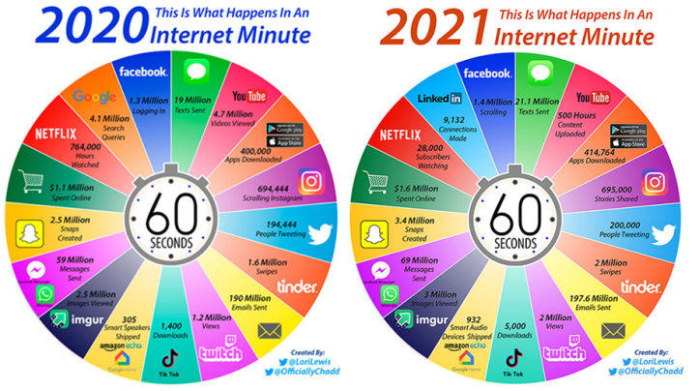
Źródło: https://ediscoverytoday.com/2021/04/16/here-is-your-2021-internet-minute-infographic-ediscovery-trends/
Notes:
Grafika ilustruje, co dzieje się w Internecie w typowej minucie w 2020 i 2021 roku. W każdej minucie w mediach społecznościowych jest bardzo dużo aktywności. Zauważ, że ludzie nie trafiają na Twoją stronę przez przypadek.

Slide 7
Skieruj dyskusję z mediów społecznościowych na swoją stronę internetową...
...ponieważ tam masz ich 100% uwagi
Media społecznościowe
Sosiaalinen media
Omat kotisivut
Twoja witryna
Notes:
Musisz zaangażować swoich odbiorców w mediach społecznościowych, aby przyciągnąć ich do swojej witryny. Dowiedz się więcej z Modułu 3. (Marketing treści i media społecznościowe, część 4. Media społecznościowe)!
W skrócie: Platformy mediów społecznościowych mają miliardy aktywnych użytkowników, zapewniając ogromną potencjalną publiczność, do której firmy mogą kierować reklamy i przyciągać do swoich witryn. Media społecznościowe umożliwiają firmom udostępnianie angażujących treści, takich jak posty na blogach, filmy i infografiki, które mogą zwiększyć ruch na ich stronie internetowej. Dostarczając wartościowe i udostępniane treści, firmy mogą przyciągnąć uwagę użytkowników i zachęcić ich do odwiedzenia ich strony internetowej w celu uzyskania dodatkowych informacji lub dokonania zakupu. Ogólnie rzecz biorąc, media społecznościowe służą jako cenny kanał do kierowania ukierunkowanego ruchu na stronę internetową, wykorzystując rozległą bazę użytkowników, angażujące możliwości treści, bezpośrednie linki, dowód społeczny i możliwości remarketingu w celu zwiększenia konwersji.

Slide 8






Zadaniem Twojej strony internetowej jest sprawić, by to wszystko się stało
Polecenie
Przyciąganie
Zainteresowanie
Konwersja
Zamknięcie
Notes:
Ten slajd pokazuje różne narzędzia używane na każdym etapie procesu marketingu przychodzącego. Dowiedz się więcej z Modułu 3. (Content marketing i media społecznościowe, część 1. Content marketing - definicja i strategia)! Proces marketingu przychodzącego to podejście zorientowane na klienta, które koncentruje się na przyciąganiu, angażowaniu i zachwycaniu potencjalnych klientów poprzez wartościowe treści i doświadczenia. Obejmuje on kilka etapów, które prowadzą potencjalnych klientów od początkowej świadomości problemu lub potrzeby do stania się lojalnymi klientami i promotorami marki.
Kluczowe etapy procesu marketingu przychodzącego są następujące:
Przyciąganie: Pierwszym krokiem jest przyciągnięcie uwagi docelowych odbiorców. Odbywa się to poprzez tworzenie i promowanie odpowiednich i wartościowych treści za pośrednictwem różnych kanałów, takich jak posty na blogu, media społecznościowe, optymalizacja pod kątem wyszukiwarek (SEO) i płatne reklamy. Celem jest przyciągnięcie wykwalifikowanego ruchu do witryny lub stron docelowych.
Wizyta/Konwersja: Po przyciągnięciu odbiorców następnym krokiem jest przekształcenie ich w potencjalnych klientów poprzez przechwycenie ich danych kontaktowych. Odbywa się to zazwyczaj za pomocą lead magnets, takich jak ebooki, whitepapers, webinaria lub treści z bramkami. Dostarczając wartościowe treści w zamian za ich informacje, firmy mogą rozpocząć budowanie relacji z potencjalnymi klientami.
Zainteresowanie/Pielęgnacja: Po pozyskaniu potencjalnych klientów należy skupić się na ich pielęgnowaniu poprzez ukierunkowaną i spersonalizowaną komunikację. Odbywa się to za pomocą e-mail marketingu, automatyzacji marketingu i innych taktyk, które zapewniają odpowiednie treści w oparciu o zainteresowania i potrzeby potencjalnych klientów. Celem jest budowanie zaufania, edukowanie i prowadzenie potencjalnych klientów przez ścieżkę zakupową.
Zakup/Zamknięcie: Po wypielęgnowaniu i zakwalifikowaniu potencjalnych klientów, kolejnym krokiem jest przekształcenie ich w klientów. Osiąga się to poprzez dostarczanie dostosowanych ofert, informacji o produktach i zachęt, które zachęcają ich do dokonania zakupu. Zespoły sprzedaży mogą również odgrywać rolę w zamykaniu transakcji, angażując się w bezpośrednią komunikację i odpowiadając na konkretne potrzeby lub zastrzeżenia.
Polecaj/rozkoszuj się: Proces marketingu przychodzącego nie kończy się na sprzedaży. Rozciąga się na etap po zakupie, gdzie nacisk kładziony jest na zapewnienie wyjątkowego doświadczenia klienta i wsparcia. Poprzez dostarczanie wartości, rozwiązywanie problemów klientów i wspieranie ich satysfakcji, firmy mogą przekształcić klientów w zwolenników marki, którzy prawdopodobnie będą promować produkt lub usługę innym.

Slide 9
Cele biznesowe

Slide 10
Wspólne cele biznesowe dotyczące stron internetowych
Zwiększenie widoczności online
Generowanie potencjalnych klientów
Napęd konwersji
Zwiększenie świadomości marki
Zapewnienie obsługi klienta
Ustanowienie przywództwa
Zwiększenie zaangażowania klientów
Lepsze wrażenia użytkownika
Wsparcie sprzedaży i handlu elektronicznego
Zbieranie opinii i spostrzeżeń klientów
Notes:
Jeśli chodzi o strony internetowe, organizacje mogą mieć różne cele biznesowe. Niektóre wspólne cele biznesowe dotyczące stron internetowych obejmują:
Zwiększenie widoczności online: Jednym z podstawowych celów jest poprawa widoczności witryny w wynikach wyszukiwania, zwiększenie ruchu organicznego i przyciągnięcie większej liczby odwiedzających do witryny.
Generowanie potencjalnych klientów: Strony internetowe mogą być zaprojektowane tak, aby przechwytywać informacje o użytkownikach za pomocą formularzy generowania potencjalnych klientów, umożliwiając firmom budowanie bazy danych potencjalnych klientów i potencjalnych klientów.
Prowadzenie konwersji: Celem może być zachęcenie odwiedzających do podjęcia określonych działań w witrynie, takich jak dokonanie zakupu, zapisanie się do newslettera lub poproszenie o wycenę.
Zwiększenie świadomości marki: Strony internetowe mogą służyć jako platforma do prezentowania tożsamości, wartości i oferty marki, pomagając w budowaniu świadomości i rozpoznawalności wśród docelowych odbiorców.
Zapewnienie obsługi klienta: Strony internetowe mogą oferować opcje samoobsługi, często zadawane pytania (FAQ), bazy wiedzy lub funkcje czatu na żywo, aby pomóc klientom w zadawaniu pytań, żądań wsparcia i rozwiązywaniu problemów.
Ustanowienie pozycji lidera: Publikowanie wysokiej jakości treści, takich jak posty na blogu, artykuły lub oficjalne dokumenty, może pozycjonować firmę jako eksperta branżowego i lidera myśli, zwiększając wiarygodność i reputację.
Zwiększenie zaangażowania klientów: Strony internetowe mogą być zaprojektowane tak, aby zachęcać odwiedzających do interakcji poprzez komentarze, udostępnianie w mediach społecznościowych lub treści generowane przez użytkowników, sprzyjając zaangażowaniu i budowaniu społeczności.
Poprawa doświadczenia użytkownika: Kluczowym celem może być zapewnienie płynnego i przyjaznego dla użytkownika doświadczenia, zapewniającego łatwą nawigację, szybki czas ładowania, responsywność mobilną i dostępność dla wszystkich użytkowników.
Wsparcie sprzedaży i handlu elektronicznego: Strony internetowe mogą służyć jako sklepy internetowe, zapewniając katalogi produktów, bezpieczne opcje płatności i możliwości przetwarzania zamówień w celu ułatwienia transakcji sprzedaży.
Zbieranie opinii i spostrzeżeń klientów: Strony internetowe mogą zawierać ankiety, formularze opinii lub narzędzia do nasłuchiwania społecznościowego w celu gromadzenia cennych opinii klientów i spostrzeżeń w celu ulepszania produktów, usług i ogólnego zadowolenia klientów.
Cele te mogą się różnić w zależności od branży, grupy docelowej i konkretnych celów biznesowych. Ważne jest, aby dostosować cele witryny do ogólnych celów biznesowych oraz regularnie śledzić i analizować wskaźniki witryny, aby mierzyć sukces i wprowadzać niezbędne zmiany.

Slide 11
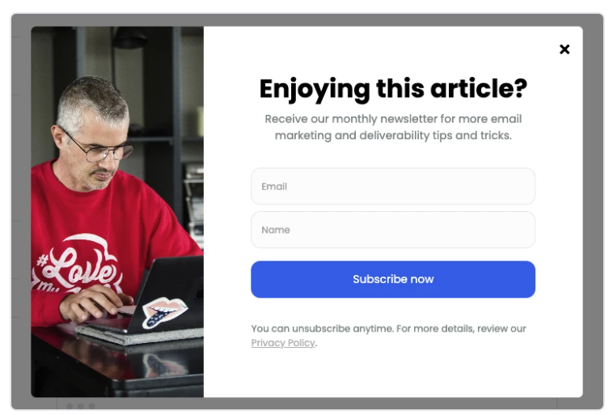
Przykłady celów na stronie internetowej
Generowanie potencjalnych
klientów:
Źródło i więcej informacji: https://www.mailerlite.com/blog/inspiring-examples-of-email-pop-ups-and-why-they-work?
Notes:
Oto przykład, w jaki sposób firmy mogą generować leady za pomocą wyskakujących okienek.
Wyskakujące okienko to graficzny element interfejsu użytkownika, który pojawia się nad bieżącą stroną internetową lub oknem aplikacji. Zazwyczaj wyświetla dodatkowe informacje, wiadomości lub monity dla użytkownika. Wyskakujące okienka mogą być wyzwalane przez różne zdarzenia, takie jak kliknięcie przycisku, przesłanie formularza lub przejście do określonej strony. One

Slide 12
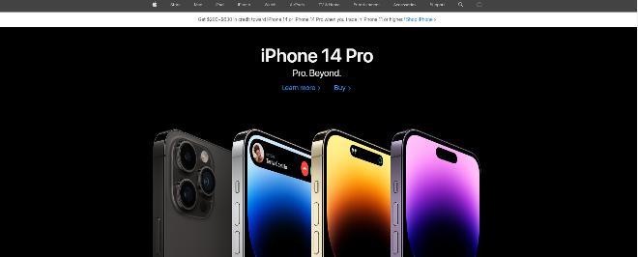
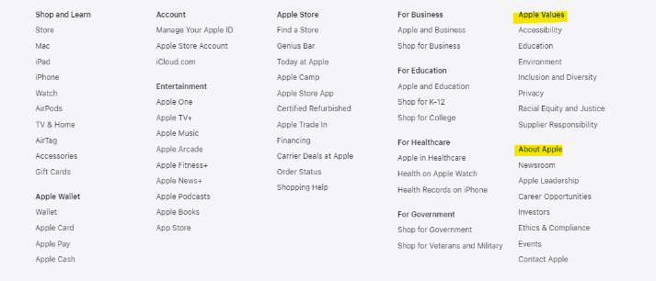
Przykłady celów na stronie internetowej
Zwiększenie świadomości marki:
https://www.apple.com/
Notes:
Apple jest zawsze dobrym przykładem doskonałej i systematycznej pracy nad marką. Elementy wizualne na ich stronie internetowej są zgodne z ich innymi działaniami marketingowymi. Mają też wiele informacji o marce (np. wartości) w stopce witryny

Slide 13
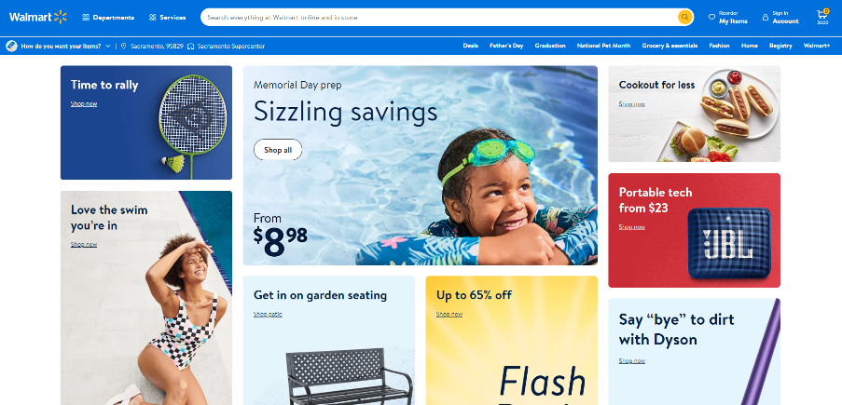
Przykłady celów na stronie internetowej
Wsparcie sprzedaży (e-commerce):
https://www.walmart.com/
Notes:
Walmart to międzynarodowa korporacja handlu detalicznego, która początkowo prowadziła fizyczne sklepy. Zaczynała jako tradycyjna sieć detaliczna, oferująca szeroką gamę produktów w swoich fizycznych lokalizacjach. Jednak wraz z rozwojem handlu elektronicznego i rosnącą popularnością zakupów online, Walmart dostrzegł potrzebę ustanowienia obecności cyfrowej. Z biegiem lat Walmart dokonał znaczących inwestycji w swoje możliwości handlu elektronicznego i uruchomił platformę internetową Walmart.com. Obecnie Walmart prowadzi zarówno sklepy fizyczne, jak i solidną platformę handlu elektronicznego, umożliwiając klientom zakupy online i dostarczanie produktów pod ich drzwi.

Slide 14
Przykłady celów na stronie internetowej
Więcej przykładów?
Notes:
Znajdź więcej przykładów z własnego kraju, w jaki sposób firmy wykorzystują swoją stronę internetową do wspierania celów biznesowych.

Slide 15
Najlepsze praktyki dla dobrej strony internetowej
Notes:
Najlepsze praktyki dotyczące strony internetowej powinny być dostosowane do konkretnych odbiorców, branży i celów biznesowych. Regularnie oceniaj i optymalizuj swoją witrynę, aby zapewnić jej zgodność ze zmieniającymi się trendami i oczekiwaniami użytkowników.
Oto kilka godnych uwagi obszarów, o których warto wspomnieć:
Projektowanie stron internetowych i doświadczenie użytkownika: Skoncentruj się na stworzeniu estetycznego i przyjaznego dla użytkownika projektu, który poprawi ogólne wrażenia użytkownika.
Strategia treści: Opracuj kompleksową strategię treści, która jest zgodna z zainteresowaniami docelowych odbiorców i dostarcza cennych informacji lub rozwiązań.
Optymalizacja pod kątem wyszukiwarek (SEO): Wdrożenie technik SEO w celu poprawy widoczności witryny w wynikach wyszukiwania i zwiększenia ruchu organicznego.
Optymalizacja mobilna: Upewnij się, że Twoja witryna jest zoptymalizowana pod kątem urządzeń mobilnych, aby sprostać rosnącej liczbie użytkowników mobilnych.
Optymalizacja konwersji: Optymalizacja układu witryny, wezwań do działania i formularzy w celu maksymalizacji konwersji i osiągnięcia pożądanych celów.
Integracja z mediami społecznościowymi: Włącz przyciski mediów społecznościowych i opcje udostępniania, aby zachęcić odwiedzających do angażowania się w treści i udostępniania ich w swoich sieciach.
Analityka i śledzenie: Wykorzystanie narzędzi analityki internetowej do śledzenia i mierzenia wydajności witryny, zachowań użytkowników i kluczowych wskaźników w celu ciągłego doskonalenia.
Bezpieczeństwo i zaufanie: Wdrażaj niezbędne środki bezpieczeństwa, takie jak certyfikaty SSL, aby zapewnić ochronę danych użytkowników i budować zaufanie odbiorców.
Szybkość i wydajność: Zoptymalizuj szybkość ładowania witryny, aby zapewnić płynne przeglądanie i zmniejszyć współczynnik odrzuceń.
Dostępność: Upewnij się, że Twoja witryna jest dostępna dla wszystkich użytkowników, w tym osób niepełnosprawnych, przestrzegając wytycznych i standardów dostępności.

Slide 16
Najlepsze praktyki dla dobrej strony internetowej
1. Twoja witryna spełnia intencje użytkowników i ma jasny cel
Poznaj swoich odbiorców! Czego oni szukają? Czego naprawdę potrzebują?
Odkryj wszystkie sposoby, w jakie ludzie mogą trafić do Twojej witryny (wykorzystaj np. mapę podróży użytkownika) i dostosuj swoją witrynę, aby odpowiedzieć na ich pytania / potrzeby.
Jaka jest konwersja (=pożądane działanie) dla Twojej firmy?
2. Twoja witryna jest sprawna technicznie
Dobra strona internetowa jest łatwo indeksowalna i pokazuje wyszukiwarkom, co mogą, a czego nie mogą indeksować.
Dobre strony nie zawierają dużej ilości błędów.
Dobra strona internetowa ładuje się bardzo szybko, z dowolnego miejsca na świecie.
Notes:
Krótko o części technicznej:
Indeksowalność i możliwość indeksowania: Dobra strona internetowa jest łatwo indeksowalna przez roboty wyszukiwarek, umożliwiając im nawigację i zrozumienie jej zawartości. Wykorzystuje również techniki takie jak robots.txt i mapy witryn XML, aby wskazać, co powinno, a co nie powinno być indeksowane.
Minimalna liczba błędów: Dobre strony internetowe dążą do zminimalizowania błędów i problemów, które mogą utrudniać użytkownikom korzystanie z nich i obniżać wydajność wyszukiwarek. Regularna konserwacja i testowanie pomagają zidentyfikować i naprawić wszelkie niedziałające linki, brakujące strony lub inne błędy.
Szybkość ładowania: Dobra strona internetowa ładuje się szybko, zapewniając płynne wrażenia użytkownika niezależnie od jego lokalizacji. Optymalizacja obrazów, wykorzystanie technik buforowania i sieci dostarczania treści (CDN) to tylko niektóre strategie zapewniające szybki czas ładowania.

Slide 17
Najlepsze praktyki dla dobrej strony internetowej
3. Twoja witryna jest godna zaufania, bezpieczna i chroniona.
Wyszukiwarki takie jak Google chcą dawać użytkownikom najlepsze możliwe wyniki.
Google pokaże najpierw wyniki, które okazały się dobre i godne zaufania. Pamiętaj, aby pracować nad swoją wiarygodnością na wszystkich poziomach, zarówno technicznych, jak i treści!
Ponadto witryna powinna być bezpieczną przystanią dla odwiedzających.
Zhakowanej stronie łatwiej jest zapobiec niż ją naprawić.
Korzystanie z aktualnego oprogramowania.
Uporządkowanie protokołu SSL (Secure Sockets Layer).
Tworzenie silnych haseł.
Korzystaj z narzędzi takich jak Cloudflare, aby chronić swoją witrynę przed atakami DDoS (distributed denial-of-service; rozproszony atak).
Notes:
SSL (Secure Sockets Layer) to protokół bezpieczeństwa, który zapewnia bezpieczną komunikację przez Internet. Gwarantuje on, że dane przesyłane między przeglądarką internetową użytkownika a serwerem witryny pozostają zaszyfrowane i nie mogą zostać przechwycone ani zmodyfikowane przez osoby nieupoważnione. SSL wykorzystuje algorytmy szyfrowania do tworzenia bezpiecznego połączenia między klientem a serwerem, chroniąc poufne informacje, takie jak hasła, dane kart kredytowych i dane osobowe. Gdy witryna ma zainstalowany certyfikat SSL, jest to wskazywane przez obecność "https://" w adresie URL i ikonę kłódki w przeglądarce, dając użytkownikom pewność, że ich dane są przesyłane bezpiecznie. Certyfikaty SSL są powszechnie stosowane w witrynach handlu elektronicznego, stronach logowania i wszelkich innych aplikacjach internetowych, które wymagają bezpiecznej transmisji danych. (zobacz więcej w dalszej części slajdów)
DDoS (Distributed Denial of Service) to rodzaj cyberataku mającego na celu przytłoczenie docelowej strony internetowej lub usługi online poprzez zalanie jej ogromną ilością ruchu. Celem ataku DDoS jest zakłócenie normalnego funkcjonowania docelowego systemu, czyniąc go niedostępnym dla legalnych użytkowników.

Slide 18
Najlepsze praktyki dla dobrej strony internetowej
4. Twoja strona ma świetny design i niesamowite UX (user experience).
Twoja witryna odzwierciedla Twoją firmę, Twoje produkty, Twoje usługi i ostatecznie Twoją markę.
Projekt witryny musi pomagać w realizacji wyznaczonych celów.
Twój przekaz powinien być głośny i wyraźny.
Strona powinna być przejrzysta i łatwa w użyciu dla każdego (użyteczność).
Strona powinna być dostępna dla każdego (dostępność), np:
  właściwy tekst alternatywny dla obrazów (alt),
  wideo z napisami.
Weź pod uwagę wrażenia użytkownika:
  uwzględnić wszystkie aspekty interakcji użytkownika, w tym jego postrzeganie, emocje i zachowania,
  skupienie się na tworzeniu intuicyjnych stron internetowych zorientowanych na użytkownika, które skutecznie spełniają jego potrzeby i cele,
  zrozumienie użytkownika docelowego, jego zachowań, motywacji i ‚punktów bólu’ → projektowanie rozwiązań, które uwzględniają te czynniki!
Świetny projekt strony = Większe zaufanie = Lepsze konwersje
Notes:
UX (User Experience) odnosi się do ogólnego doświadczenia, jakie użytkownik ma podczas interakcji ze stroną internetową, zwłaszcza pod względem tego, jak łatwe lub przyjemne jest korzystanie z niej. Obejmuje wszystkie aspekty interakcji użytkownika, w tym jego postrzeganie, emocje i zachowania. Projektowanie UX koncentruje się na tworzeniu stron internetowych, produktów, usług i doświadczeń, które są zorientowane na użytkownika, intuicyjne i skuteczne w zaspokajaniu jego potrzeb i celów. Obejmuje to zrozumienie docelowych użytkowników, ich zachowań, motywacji i punktów bólu oraz projektowanie rozwiązań, które uwzględniają te czynniki.

Slide 19
Najlepsze praktyki dla dobrej strony internetowej
5. Twoja witryna zawiera pomocne, istotne i skoncentrowane na użytkowniku treści.
Skoncentruj się na użytkowniku, a nie na firmie.
Zrozum użytkownika i jego zachowanie: dobre treści pomagają użytkownikom osiągnąć ich cele
→ oferuj różne treści w odpowiednim momencie podróży klienta, pamiętając jednocześnie o celach biznesowych.
6. Twoja witryna jest przyjazna dla urządzeń mobilnych (lub raczej zaprojektowana z myślą o urządzeniach mobilnych).
Przez ostatnie kilka lat ruch mobilny stale rośnie i rośnie.
Koncepcja mobile-first nie jest nowa, ale większość witryn jest nadal tworzona z myślą o komputerach stacjonarnych.
Przyjęcie podejścia mobile-first pomaga skupić się na zadaniach, które użytkownicy powinni być
w stanie wykonać na stronie mobilnej.
Pomaga to stworzyć minimalistyczny i w pełni skoncentrowany projekt → Mniej znaczy więcej!

Slide 20
Najlepsze praktyki dla strony internetowej w pigułce
Dobra strona internetowa jest skuteczna:
  strona internetowa jest skuteczna, gdy przyczynia się do realizacji celów organizacji,
  głównym celem jest konwersja (patrz wykład 3),
  pozytywne doświadczenie klienta na stronie internetowej jest kluczem do udanej konwersji.
Dobra strona internetowa jest przyjazna dla użytkownika:
  aby zapewnić pozytywne doświadczenia klientów, projekt i struktura strony internetowej muszą być przyjazne dla użytkownika,
  ogólne doświadczenie odwiedzającego w interakcji ze stroną internetową, które powinno być łatwe i przyjemne,
  UX jest kluczem do przyjazności dla użytkownika (patrz wykład 4).

Slide 21
Aktywność podczas zajęć:
Utwórz zespoły składające się z 3-4 studentów.
Znajdź i przeanalizuj 2 różne korporacyjne strony internetowe.
Przedyskutuj ze swoim zespołem i stwórz prezentację PowerPoint zawierającą:
  Dlaczego strona jest dobra?
  Dlaczego strona jest zła?
  Jak doszedłeś do tego wniosku?
  Gdzie/dlaczego można dojść do takich wniosków?
Zaprezentuj swoje wynik.
Wykorzystaj 30 minut na analizę, łącznie 10 minut na prezentację, w tym 5 minut na przedstawienie wyników i zarezerwuj 5 minut na dyskusję na temat prezentacji.

Slide 22
Jak skonfigurować stronę internetową?

Slide 23
Potrzebne będą:
Nazwa domeny
Host internetowy
Platforma do tworzenia stron internetowych

Slide 24
Jak zbudować stronę internetową?
Krok 1: Wybór i zakup domeny
"Nazwa domeny" lub "adres strony internetowej" to to, co ktoś wpisze w przeglądarce internetowej, aby przejść do Twojej witryny.
Krok 2: Wybór platformy do tworzenia stron internetowych (CMS)
WordPress, Wix itp.
Krok 3: Przeprowadzenie badania słów kluczowych
Jakie są najważniejsze słowa kluczowe dla Twojej firmy? Jak chcesz być wyszukiwany w Google?
Wykorzystaj Planer słów kluczowych Google
Notes:
Badanie słów kluczowych to proces identyfikacji i analizy konkretnych słów i fraz, których ludzie używają podczas wyszukiwania informacji, produktów lub usług w wyszukiwarkach. Odgrywa kluczową rolę w optymalizacji pod kątem wyszukiwarek (SEO) i strategiach marketingu treści.
Szczegółowe instrukcje dotyczące badania słów kluczowych można znaleźć np. tutaj: https://blog.hubspot.com/marketing/how-to-do-keyword-research-ht

Slide 25
Jak zbudować stronę internetową?
Krok 4: Zaprojektuj układ i nawigację
Dla kogo projektujesz stronę? Kim są Twoi klienci?
Kolory marki, logo, czcionki, zdjęcia, filmy, treści...
Przejrzysta nawigacja pomaga użytkownikowi znaleźć to, czego szuka.
Jakie są najważniejsze słowa kluczowe, produkty lub usługi?
Struktura: podstrony, blog?
Jaki jest cel strony internetowej? Jaka jest konwersja?
Minimum Viable Product (MVP): Decyzja MVP może polegać na nieukończeniu sekcji witryny, która nie jest krytyczna, aby szybciej uruchomić witrynę.
Pamiętaj: Mniej znaczy więcej!
Notes:
Minimum Viable Product (MVP) dla strony internetowej odnosi się do początkowej wersji strony internetowej, która zawiera podstawowe cechy i funkcjonalności wymagane do zadowolenia pierwszych użytkowników i zebrania opinii na temat dalszego rozwoju. Jest to strategia powszechnie stosowana w tworzeniu stron internetowych i zarządzaniu produktami w celu szybkiego uruchomienia podstawowej wersji strony internetowej z podstawowymi funkcjami przy jednoczesnym zminimalizowaniu nakładów czasu i zasobów.
Aby dowiedzieć się więcej o projektowaniu dla klientów, nawigacji i strukturze, zobacz także wykład 2.

Slide 26
Jak zbudować stronę internetową?
Krok 5: Wybierz i dostosuj szablon projektu, który reprezentuje Twoją markę
pasek nawigacji (menu),
projekt (potrzebujesz dodatkowego kodu CSS?),
funkcjonalności i funkcje (wtyczki, aplikacje schematu danych strukturalnych, formularze kontaktowe, ochrona przed włamaniami, buforowanie, formularze zgody na newsletter
i zarządzanie subskrypcjami, oprogramowanie SEO, narzędzia do tworzenia kopii zapasowych, mapy witryn XML...)
→ Pomoc od twórcy stron internetowych?
Krok 6: Określ, skąd będzie pochodził ruch?
Kanały mediów społecznościowych
Blogowanie
Linki zwrotne z innych witryn
Marketing e-mailowy
Strategia marketingu treści
Notes:
Dowiedz się więcej o generowaniu ruchu na stronie z Modułu 3. Content marketing i media społecznościowe

Slide 27
Jak zbudować stronę internetową?
Krok 7: Uruchomienie
Indeksowanie i tworzenie kopii zapasowej starej witryny
Uruchomienie witryny
Diagnostyka po uruchomieniu: niedziałające linki, przekierowania, brakujące zasoby itp. (wykorzystanie np. Screaming Frog)
Dodaj swoją witrynę do Google Search Console, aby została zaindeksowana
Świętuj swoją premierę w mediach społecznościowych i innych kanałach marketingowych
Krok 8: Jak zmierzyć swój sukces?
Cele SMART
Kluczowe wskaźniki wydajności witryny
Korzystaj z Google Search Console, Google Analytics 4, Meta Pixel, ...
Notes:
Screaming Frog to popularny crawler stron internetowych i narzędzie SEO wykorzystywane do analizy, audytu i optymalizacji stron internetowych. Jest to oprogramowanie na komputery stacjonarne, które indeksuje adresy URL witryny, analizując różne aspekty, takie jak elementy na stronie, techniczne kwestie SEO, niedziałające linki, zduplikowane treści i inne.
Google Search Console to bezpłatna usługa internetowa udostępniana przez Google, która umożliwia właścicielom witryn monitorowanie i zarządzanie obecnością ich witryny w wynikach wyszukiwania Google. Dostarcza ona cennych informacji i narzędzi pozwalających zrozumieć, w jaki sposób Google postrzega witrynę i wchodzi z nią w interakcję. Google Search Console umożliwia przesłanie mapy witryny, która pomaga robotom Google skuteczniej wykrywać i indeksować strony internetowe. Zapewnia to, że zawartość witryny jest uwzględniana w wynikach wyszukiwania Google.

Slide 28
Praca domowa 1: Planowanie korporacyjnej strony internetowej/budowanie własnej strony internetowej
Praca zespołowa: 4 lub 5 studentów w zespole
"Twój zespół jest zespołem managerów w firmie rekreacyjnej, która oferuje zakwaterowanie i usługi rekreacyjne do wyboru".
Studenci mają zadanie stworzyć wyimaginowaną firmę.
Ćwiczenie to posłuży jako podstawa dla pozostałych zadań kursu.
Pierwsze zadanie: zobacz szczegóły w dokumencie (Websites_Homework1)
zdefiniować produkty i usługi firmy,
określić swoje rynki i cele marketingowe na najbliższe 12 miesięcy,
wybór nazwy domeny.

